Slide 1
HƯỚNG DẪN SỬ DỤNG
CỔNG DỊCH VỤ CÔNG QUỐC GIA
VÀ HỆ THỐNG THÔNG TIN GIẢI QUYẾT THỦ TỤC HÀNH CHÍNH
TỈNH LAI CHÂU (CỔNG DỊCH VỤ CÔNG TỈNH LAI CHÂU)
XÃ HỘI SỐ
CHUYỂN ĐỔI SỐ
CÔNG DÂN SỐ
VĂN HÓA SỐ
CHÍNH PHỦ SỐ
KINH TẾ SỐ
QUỐC GIA SỐ

Slide 3
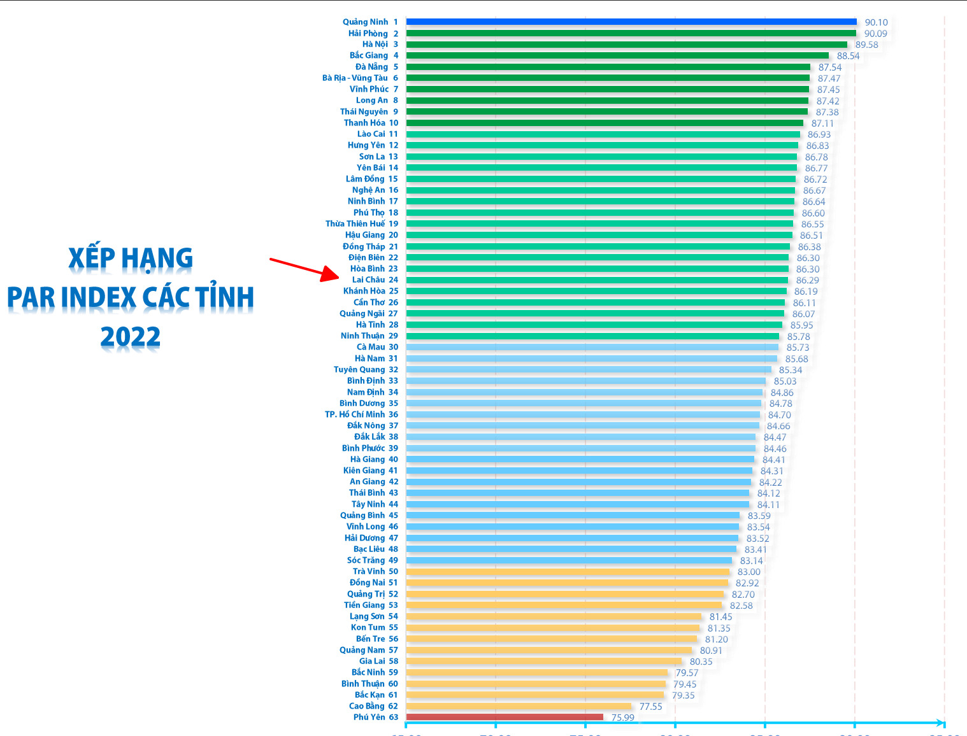
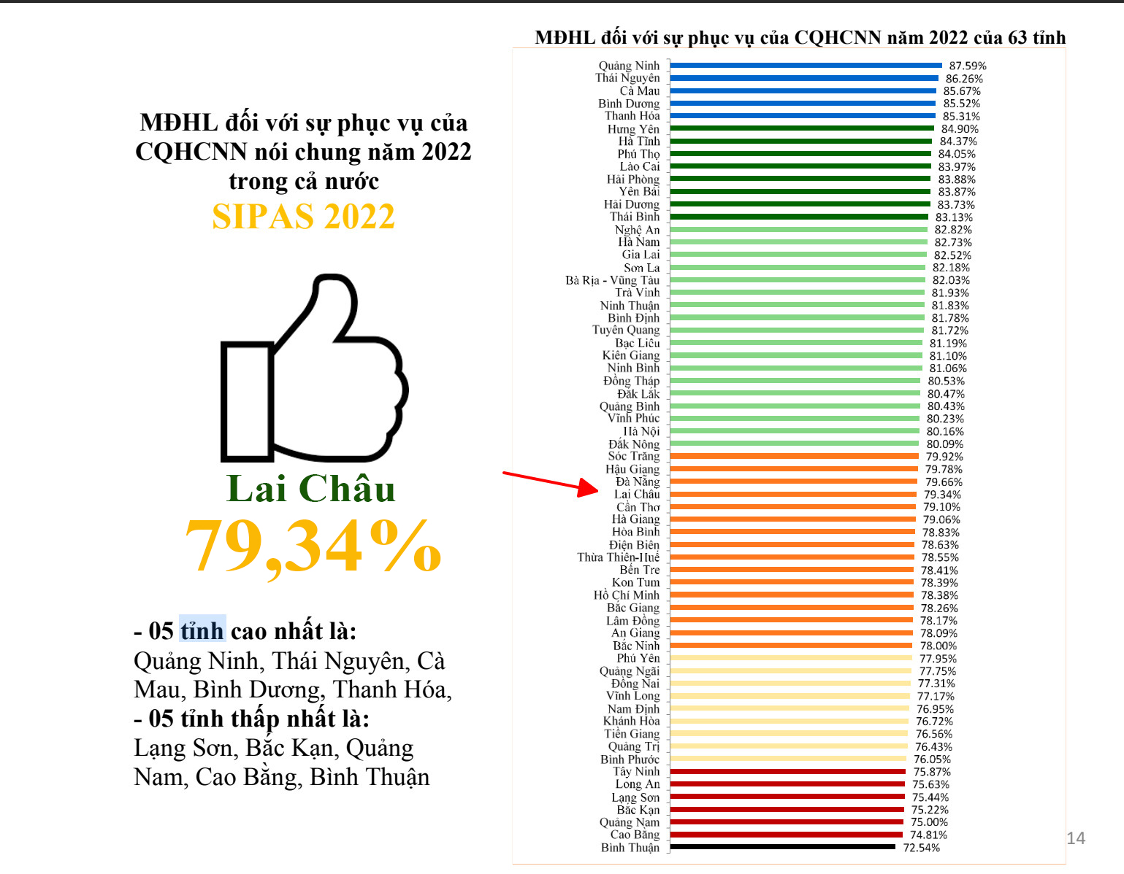

Slide 4
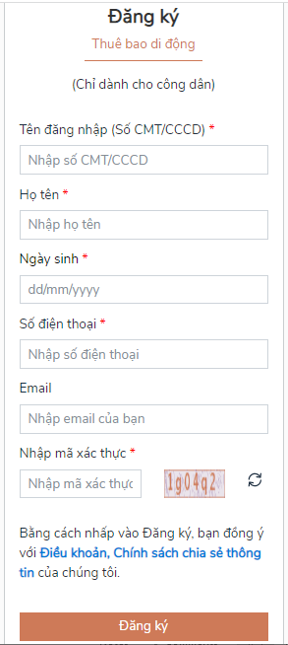
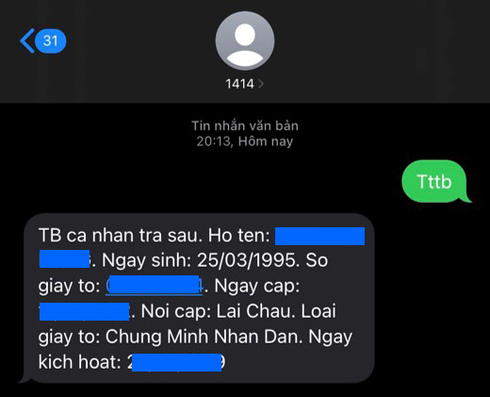
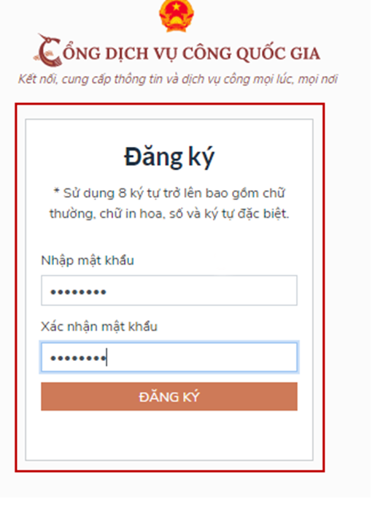
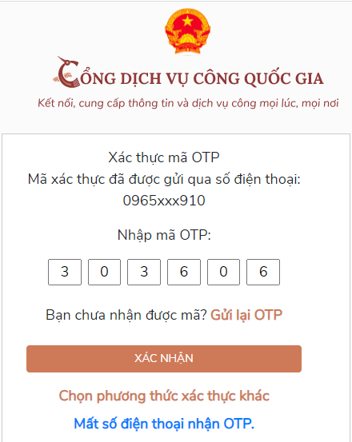
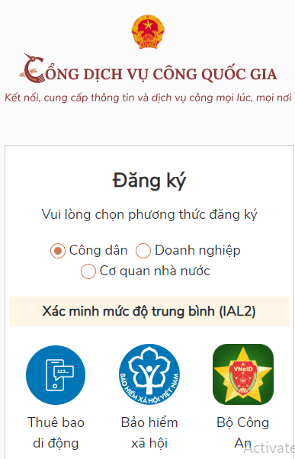
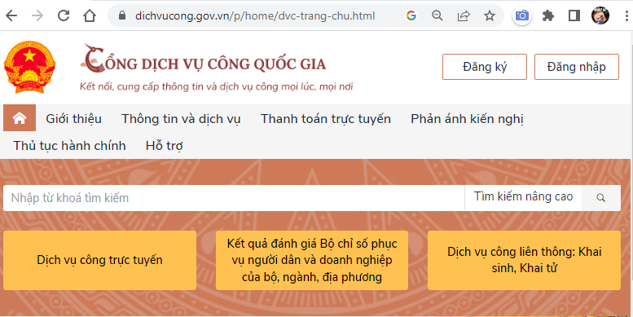
ĐĂNG KÝ TÀI KHOẢN Vnconnect TRÊN CỔNG DỊCH VỤ CÔNG QUỐC GIA
Bước 1: Kiểm tra thông tin chính chủ của số điện thoại
Soạn tin nhắn TTTB gửi 1414
Chú ý! Nếu thông tin thuê bao là chính chủ thì
mới thực hiện thành công được bước tiếp theo
Bước 2: Thực hiện đăng ký
Truy cập Cổng dịch vụ công quốc gia tại dichvucong.gov.vn,
Đăng ký Phương thức đăng ký nhập các thông tin Đăng ký

Slide 5
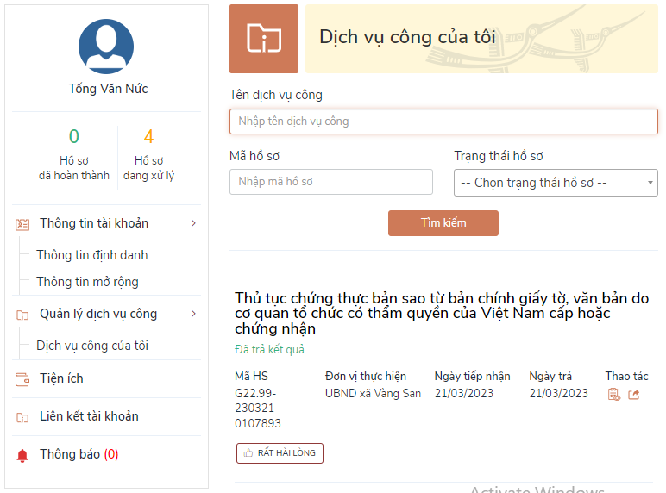
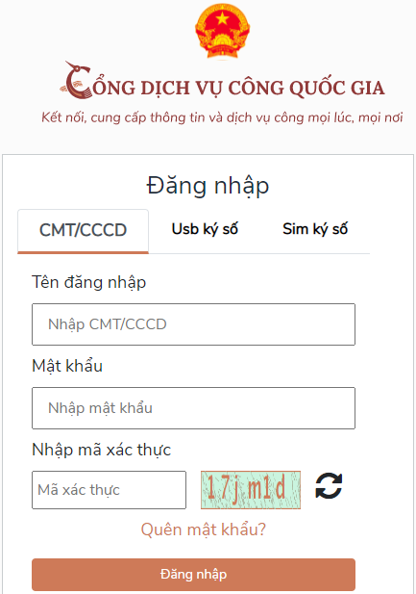
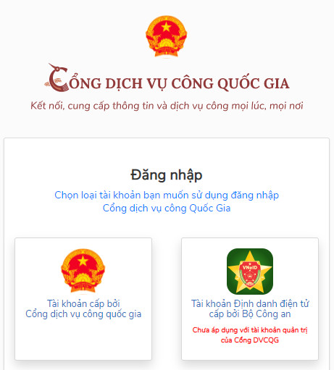
ĐĂNG NHẬP TÀI KHOẢN Vnconnect TRÊN CỔNG DỊCH VỤ CÔNG QUỐC GIA
Bước 1: Truy cập Cổng dịch vụ công quốc gia tại: dichvucong.gov.vn, bấm Đăng nhập, chọn tài khoản đăng nhập là tài khoản cấp bởi cổng DVC quốc gia.
Bước 2: Nhập thông tin tài khoản đã đăng ký, mã xác thực và bấm nút Đăng nhập.
Bước 3: Nhập mã OTP được gửi về số điện thoại đã đăng ký và bấm Xác nhận.

Slide 6
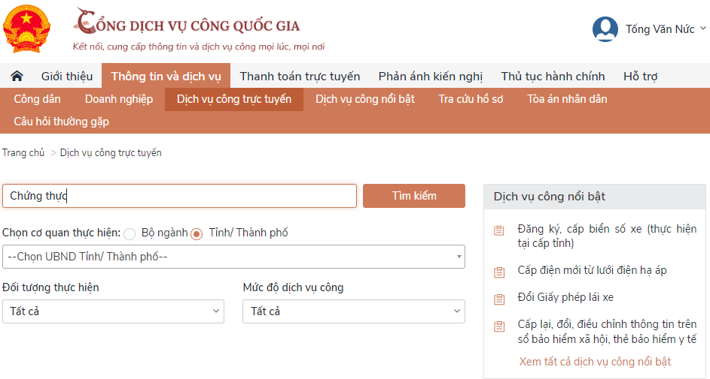
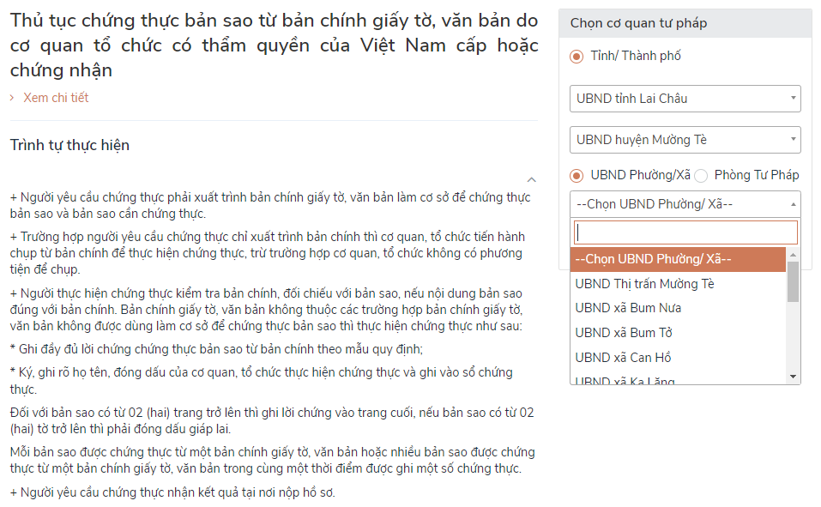
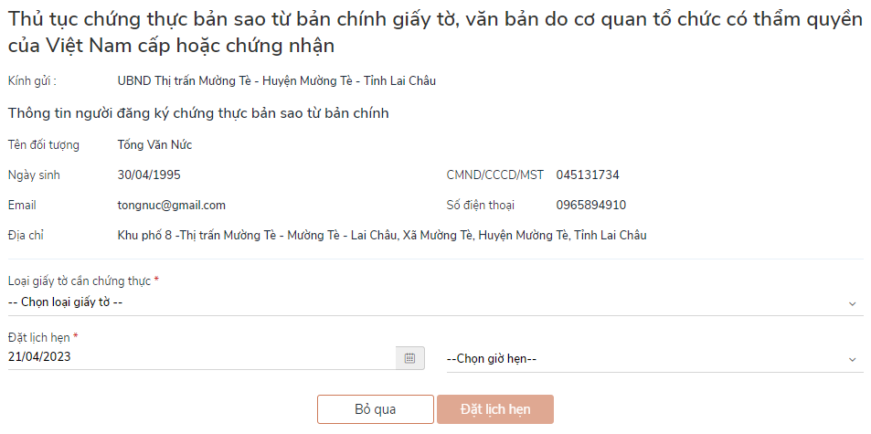
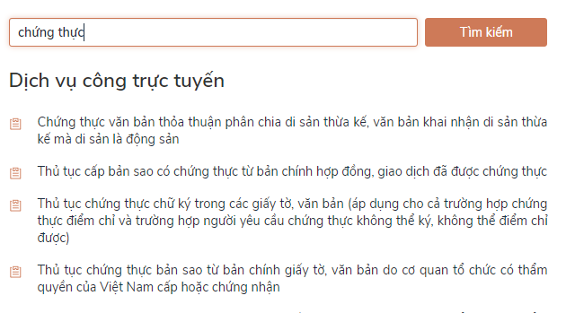
NỘP HỒ SƠ CHỨNG THỰC ĐIỆN TỬ TRÊN CỔNG DỊCH VỤ CÔNG QUỐC GIA
Bước 1: Tại màn hình chính, chọn nút Dịch vụ công trực tuyến, và thực hiện các thao tác như sau:

Slide 7
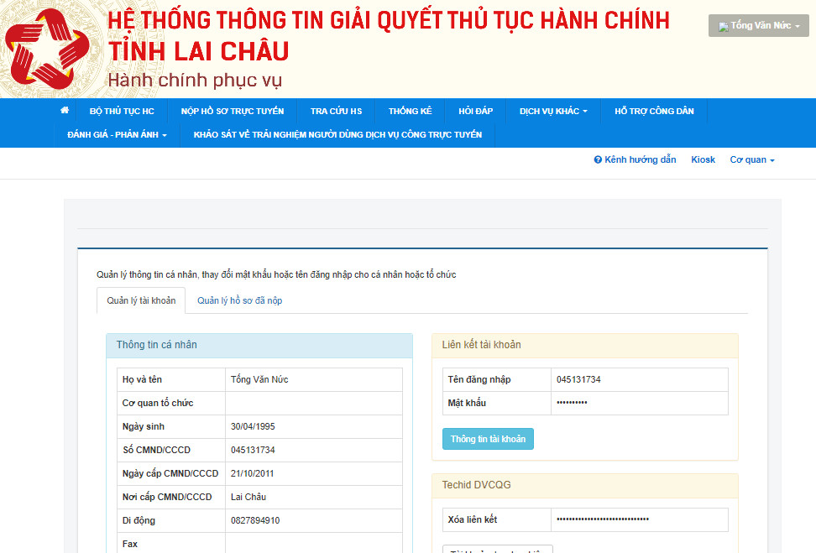
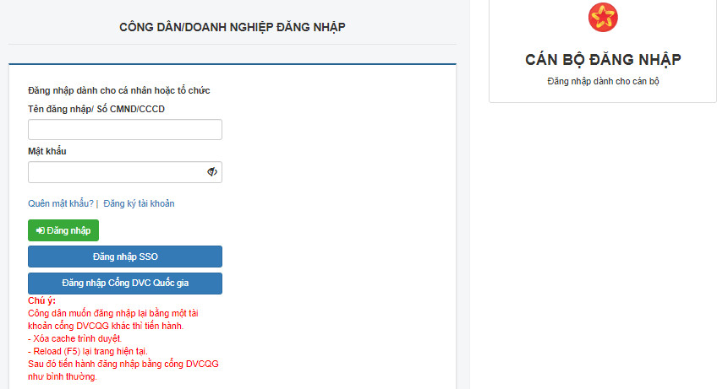
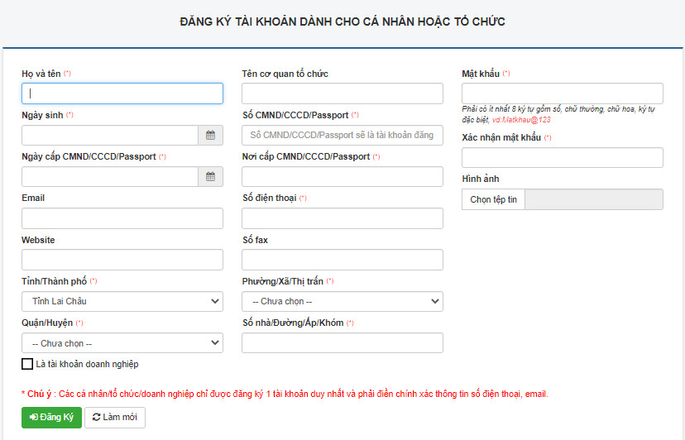
ĐĂNG KÝ, ĐĂNG NHẬP TÀI KHOẢN TRÊN CỔNG DỊCH VỤ CÔNG LAI CHÂU
Địa chỉ cổng dịch vụ công tỉnh Lai Châu
dichvucong.laichau.gov.vn

Slide 8
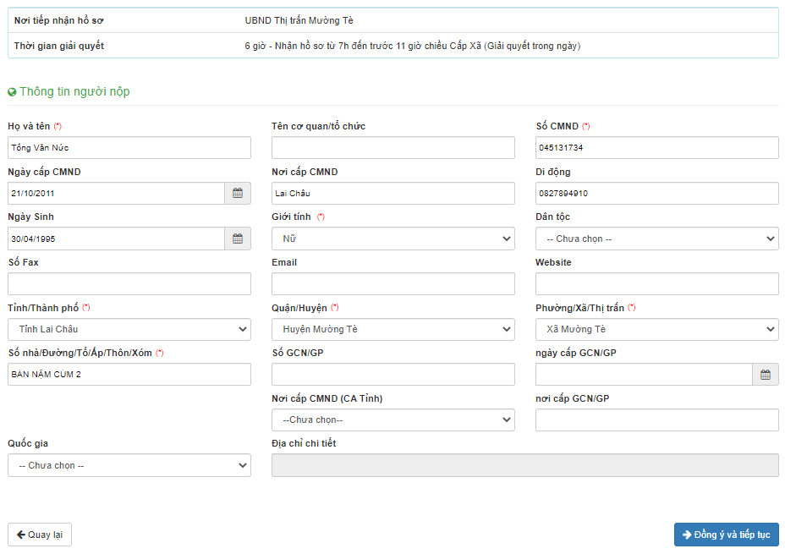
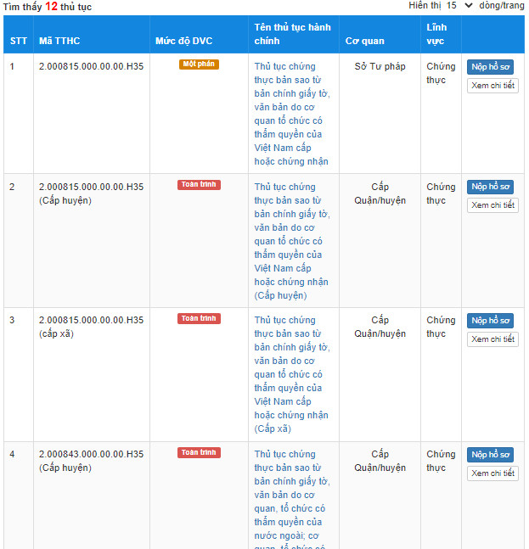
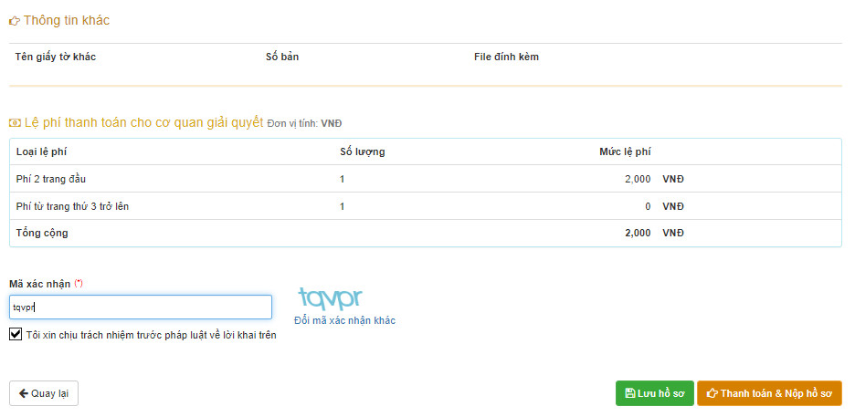
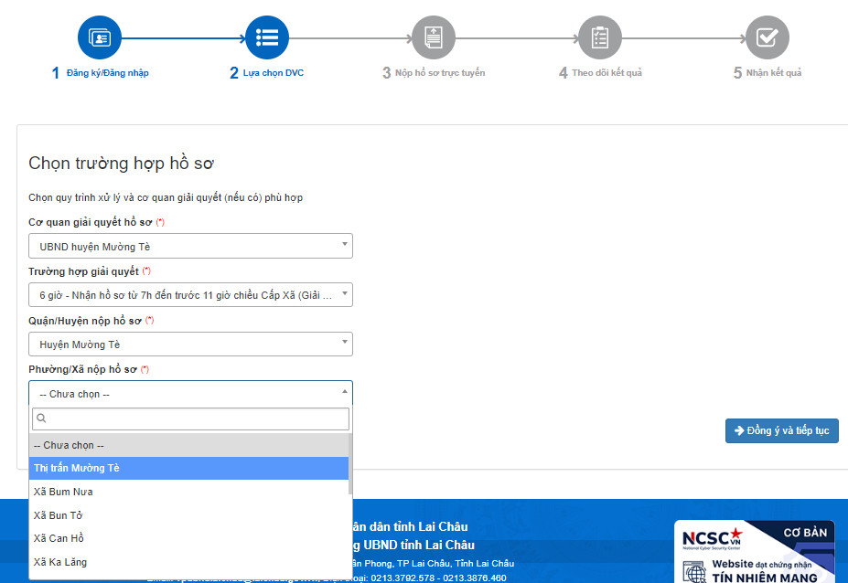
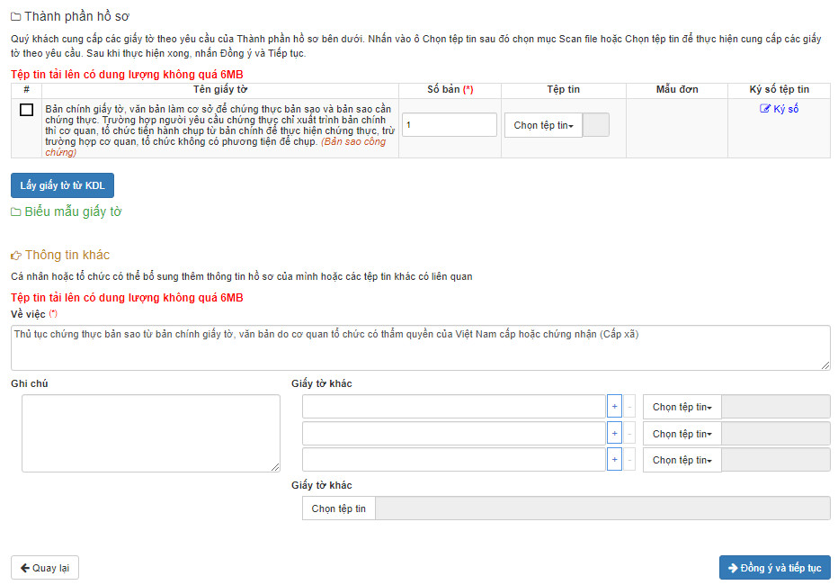
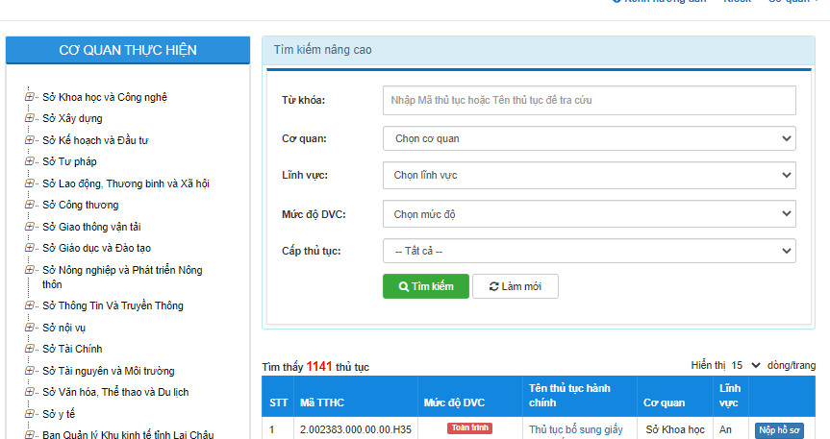
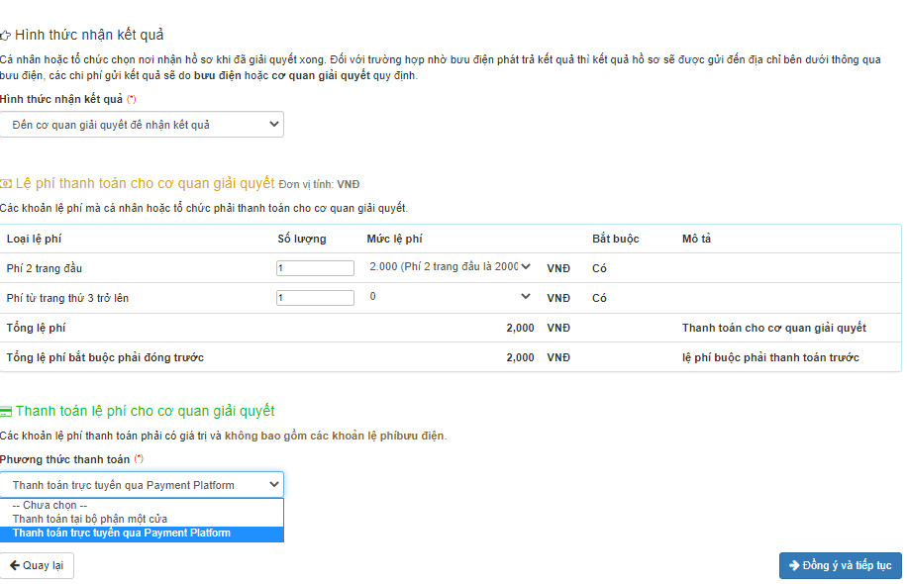
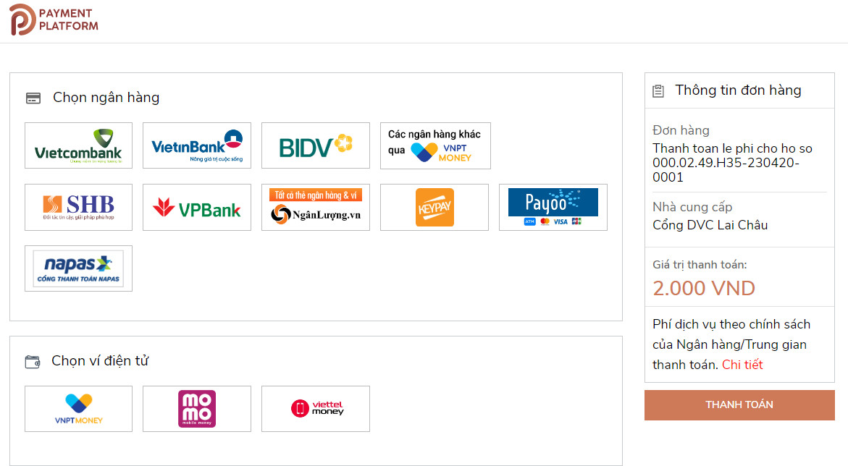
SỬ DỤNG DỊCH VỤ CÔNG TRÊN
HỆ THỐNG THÔNG TIN GIẢI QUYẾT TTHC TỈNH LAI CHÂU

